Slide 1
Le Code des Régates en pratique
Points à retenir pour encadrants à l’aviron
(initiateurs, éducateurs, entraineurs, BPJEPS, et autres !)

Slide 2
A la fin de cette formation, vous saurez répondre à …
Combien de rameuses peuvent concourir en 4x dans une épreuve 4xHJ18 ?
Mon barreur fait 85kg, peut-il barrer mon 8+PL?
J’ai trois garçons de 13 ans et une fille de 15 ans, peuvent-ils concourir ensemble ?
Je n’ai pas de remplaçant, un des rameurs de mon huit est malade, je vais être obligé de déclarer mon huit forfait car le seul rameur que j’ai de disponible est engagé en skiff et qu’il est interdit d’échanger les rameurs d’un équipage à un autre.
Notes:
Ne pas donner de réponses pour l’instant ; ces questions sont reprises pendant le module, on y répondra pendant la formation

Slide 3
Sommaire
Informations générales : délégué, catégories, engagements, remplacements & forfaits
La pesée & tenue de compétition
Les plans de circulation & comment les lire
Le parcours d’un équipage, de l’embarquement au débarquement
Les textes à connaitre, et où les trouver
Régates internationales

Slide 4
A l’arrivée au bassin, la réunion des délégués
Chaque compétition débute par une réunion des délégués :
La présence du délégué de club est obligatoire !
Appel de présence
Annonce des aspects spécifiques de la régate (sécurité, consignes spécifiques relatives à l’organisation)
Annonce des remplacements et forfaits
Questions diverses
Les délégués prennent note de ces informations et les retransmettent aux différents collègues de club et rameurs.
Les arbitres sont également présents à cette réunion et peuvent répondre à toute sollicitation.

Slide 5
C’est quoi au juste un délégué ?
Chaque association doit être représentée par un délégué (art. 25), qui :
est le point unique de contact avec le club qu’il représente : c’est lui qui transmet les informations et qui fait le relais avec le corps arbitral au besoin
doit participer à toutes les réunions des délégués
doit être majeur
représente au maximum 2 clubs, sans nécessairement être un membre de l'association qu'il représente
n’est pas arbitre lors de la régate
peut être engagé comme rameur pour son club lors de la régate en question, mais doit rester disponible et répondre à toute sollicitation
doit être joignable facilement
connaît idéalement les différents règlements (Code des Régates, Réglementation Sportive…)
Notes:
Chaque association doit être représentée ; la plupart du temps, c’est bien un entraineur de club qui s’y colle
1 Délégué représente 1 ou 2 clubs
N’est pas arbitre lors de la régate
N’est pas engagé dans la régate (sauf senior)

Slide 6
Participer à une compétition
Pour participer à une compétition, un rameur doit :
Être titulaire d’une licence annuelle délivrée par la FFA (A ou U) (Art. 6), avec établissement d’un certificat médical ou questionnaire de santé (Art. 7)
Pouvoir présenter à tout moment une pièce d’identité ou licence aux arbitres (Art. 30 – 1)
Respecter le Code des Régates avec loyauté, respect d’autrui, et sans mettre quiconque en danger -- et respecter l’environnement du bassin (Art. 9)

Slide 7
Catégories et surclassement (Art. 10)
Catégorie | Sous-catégorie | Surclassement possible
Jeune | J10
 | J11 | J12
 | J12 | J13, J14
 | J13 | J14
 | J14
Junior | J15 | J16, J17, J18, U23, Senior
 | J16 | J17, J18, U23, Senior
 | J17 | J18, U23, Senior
 | J18 | U23, Senior
Senior | U23 | Senior
 | Senior | Master (à partir de 27 ans)
 | Master | Senior
Notes:
Surclassement possible
Attention : voir si certificat de surclassement nécessaire dans certains cas >> règlement médical et/ou règlement championnats
La catégorie

Slide 8
Les distances maximales de course (Art. 13-1)
Distance maximale des courses en ligne :
J11-J12 : 500 mètres
J13-J14 : 1000 mètres
J15-J16 : 2000 mètres
J17-J18-U23-Senior : 2000 mètres
Master : 1000 mètres
Para-aviron : 2000 mètres
Restrictions pour la catégorie Jeunes (Art. 13 – 2 & 3)
2 courses par jour
Intervalle minimum 2 heures entre 2 courses, sauf en cas de course recourue (appréciation du président du jury)
Notes:
Les J15 peuvent concourir sur 2000 ; dans les faits, cette catégorie continue de courir sur 1500M
Mais comme les J15 peuvent également courir en senior, il a été nécessaire de modifier leur distance max de course à 2000

Slide 9
Engagements (Art. 23-1)
Ils peuvent être :
Des équipages d’un seul club, ou des équipages mixtes de club, déclarés comme tels
Si un rameur est engagé sur plusieurs épreuves, il doit tenir ses engagements !
Tout engagement non tenu peut donner lieu à :
Départs refusés
Classements précédents annulés
Prix précédents retirés
A savoir :
Les femmes peuvent participer aux épreuves hommes (Art. 12)
Les équipages dits « mixtes » sont constitués à parité d’hommes et de femmes (Art. 12)
Un équipage incomplet ne peut pas prendre le départ (Art. 23-4)

Slide 10
Oups, mon rameur ne peut plus venir
Deux cas de figure :
Je n’ai pas de remplaçant, je dois faire forfait
J’ai un remplaçant, je fais un remplacement

Slide 11
Forfait (Art. 23-2)
Il est déclaré par écrit par le délégué lors de la réunion des délégués
Le motif du forfait doit être indiqué et valable : c’est le Président du Jury qui juge la validité du motif
Si le motif n’est pas reconnu valable, le forfait est sanctionné par une amende.
Après la réunion des délégués, seul le forfait pour raison médicale constatée par un médecin est accepté.
Notes:
Le certificat médical n’est pas obligatoire ; une note provenant du médecin des services secours est accepté.

Slide 12
Remplacement (Art 23-3)
A la réunion des délégués, ou jusqu’à 1h avant la première épreuve de l’équipage en question | Passé ce délai, et pour les courses suivantes
Déclaré par écrit lors de la réunion des délégués ou au plus tard une heure avant la première épreuve de l'équipage Possibilité de remplacer jusqu'à la moitié des rameurs, en plus du barreur Attention : un rameur engagé en skiff ne peut pas être remplacé Le remplaçant doit répondre aux mêmes critères que le rameur remplacé (PL, quota…) La permutation (échange de rameurs d'un équipage engagé à un autre), n’est pas autorisée | Après une heure avant la première course de l’équipage, seul le remplacement pour raison médicale constatée par un médecin est accepté Attention : si je n’ai pas de remplaçant, garder en tête qu’un équipage incomplet ne peut pas courir (art. 23 – 4) ! Cela vaut en cas de chavirage au départ et qu’un rameur ou barreur ne veut/peut pas remonter dans le bateau. Mais je peux mettre une femme à la place d’un homme (pas l’inverse).

Slide 13
Le forfait et le remplacement en pratique
Anticipez !
Un programme prend beaucoup de temps à faire : communiquez vos changements dès que vous en avez connaissance, au plus tard à la réunion des délégués
Les changements sont importants pour deux raisons
En cas de contrôle anti-dopage, le médecin va tirer un nom au sort, et/ou une place dans le bateau
C’est toujours plus sympa pour vos rameurs de voir leur nom sur la feuille de résultats que celui de l’absent
Il est important pour le jury d’avoir un programme propre avec les bons noms et bonnes manches dès la réunion des délégués ; sinon c’est source d’erreurs et de stress pour tous dès l’embarquement
Attention : un forfait peut engendrer des changements de système de qualification, et des changements importants dans les séries.

Slide 14
Pause : mini quiz !
J’ai trois garçons de 13 ans et une fille de 15 ans, peuvent-ils concourir ensemble ?
J’ai un 4xJ14F bien au-dessus du lot dans sa catégorie. Puis-je l’inscrire chez les hommes ?
J’ai monté un J16H avec 7 garçons et une fille ; puis-je l’inscrire chez les hommes ?
Combien de rameuses peuvent concourir en 4x dans une épreuve 4xHJ18 ?
Pour faire un changement de rameur dans un équipage, je dois apporter un certificat médical : vrai ou faux ?
Seul le certificat médical est valable pour justifier un forfait : vrai ou faux ?
Je n’ai pas de remplaçant. Un des rameurs de mon huit est malade, je vais être obligé de déclarer mon huit forfait car le seul rameur que j’ai de disponible est engagé en skiff et il est interdit d’échanger les rameurs d’un équipage à un autre.
Notes:
Réponses :
non, ils ne peuvent pas concourir ensemble : les J13 ne peuvent pas concourir en J15, et la J15 ne peut pas concourir en J13
Oui, le 4x féminin peut concourir chez les hommes. Si elles gagnent, elles seront médaillées dans la catégorie Homme. Le concept derrière cette idée est de permettre aux bons équipages féminins de trouver de la concurrence
Oui ! L’idée derrière ce concept est justement de permettre aux clubs d’aligner plus facilement des bateaux longs
4 ☺
Faux : il faut une constatation d’un médecin, pas nécessairement un certificat médical. De plus, si le changement a lieu jusqu’à 1h avant la première course de l’équipage, aucune justification n’est nécessaire
Faux : pas besoin de certificat médical pour justifier quoi que soit, il faut simplement la constatation d’un médecin. Le motif doit être reconnu valable par le président du jury.
Non, il peut déclarer le skiff forfait et le faire monter dans le 8+ s’il le souhaite

Slide 15
Sommaire
Informations générales : délégué, catégories, engagements, remplacements & forfaits
La pesée & tenue de compétition
Les plans de circulation & comment les lire
Le parcours d’un équipage, de l’embarquement au débarquement
Les textes à connaitre, et où les trouver
Régates internationales

Slide 16
Qui barre qui ? (Art. 14)
BARREURS
ÉQUIPAGES
HOMMES
HOMMES
Barrent
FEMMES
FEMMES
Le barreur est admis sans distinction de sexe, ni d'âge.

Slide 17
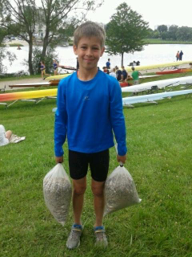
Principe de la pesée des barreurs (Art. 14)
poids minimal
embarqué
poids
du
barreur
poids additionnel
(surcharge)
Les barreurs sont pesés chaque jour de compétition en tenue de compétition, entre 2h et 1h avant la première course à laquelle ils participent
Pour atteindre le poids minimal, les barreurs peuvent utiliser une surcharge
En cas de retard à la pesée, un avertissement sera donné. En cas de non-pesée, l’équipage sera exclu !

Slide 18
Poids minimal du barreur (Art. 14)
Catégorie
JEUNE
Toutes
les autres
catégories
BARREUR
SURCHARGE
BARREUR
SURCHARGE
TOTAL MIN.
50 kg
TOTAL MIN.
55 kg

Slide 19
La surcharge (Art. 14)
Ne peut être constituée d’un liquide
Doit être placée le plus près possible du barreur (mais éviter de s’en servir comme « oreiller » → coup du lapin en cas de chavirage)
En pratique :
Il n’est écrit nulle part que la surcharge doit être constituée sur le lieu de pesée : le barreur peut se présenter avec une surcharge « maison » (des paquets de pâtes, poids de musculation ou autre)
Pensez à récupérer les surcharges au débarquement : gardez-la pour la durée de la compétition ou rapportez-la au local pesée, mais ne la laissez pas trainer aux pontons
Une surcharge un peu trop lourde n’impactera pas le résultat de la course, inutile d’être au grain de sable près …

Slide 20
Déroulé de la pesée des barreurs (Art. 30-1)
Les arbitres :
Contrôlent l'horaire de la course concernée
Contrôlent l'identité du barreur
Pèsent le barreur seul en tenue de compétition, puis avec sa surcharge, puis la surcharge seule
Renseignent la fiche du barreur et lui remettent le talon, preuve de son passage à la pesée et qui lui sera demandé à l’embarquement.
Les pesées sont effectuées dans l'ordre d'arrivée. En cas de « rush », on procède par ordre des courses, et dans la même course par ordre des lignes d'eau.
En pratique :
Informez le barreur de sa course, qui il barre à quelle heure
S’il barre plusieurs épreuves, dites-lui ! Il pourra se présenter qu’une fois à la pesée et repartir avec deux tickets et deux tares, le cas échéant
Pas de panique s’il perd son ticket de pesée : les arbitres gardent un récapitulatif
Notes:
Sur le dernier point, cela devient plus simple avec l’utilisation des tablettes, notamment en championnat

Slide 21
Contrôles possibles des barreurs (Art. 14)
Les arbitres peuvent à tout moment contrôler, de manière aléatoire :
Le ticket de pesée
La présence de la surcharge
La place de la surcharge dans le bateau
Le poids de la surcharge
En aucun cas, le barreur est pesé de nouveau
(ni avant, ni après la course)

Slide 22
Poids Légers (Art. 10-2)
Une pesée par jour et par épreuve, entre 1 heure et 2 heures avant la première course de chaque épreuve
En tenue de compétition
HOMMES
FEMMES
Poids maximum
du rameur
72,5 kg
59 kg
Poids maximum
moyen
de l’équipage
70,0 kg
57 kg
Poids maximum
du rameur
en skiff
72,5 kg
59 kg
Notes:
Attention, différent des barreurs !
Les PL sont pesés avant la première course de chaque épreuve ; les barreurs uniquement avant la première course de la journée.

Slide 23
Déroulé de la pesée des PL (Art. 30-1)
Les arbitres :
Contrôlent l'horaire de la course concernée
Contrôlent l'identité du/des rameur(s)
Pèsent chaque rameur individuellement en tenue de compétition
Calculent la moyenne de l'équipage s'il y a lieu
Renseignent la fiche de l’équipage sur laquelle doit figurer le poids de chaque rameur individuellement et le poids moyen de l’équipage
Renvoient le cas échéant les équipages ne satisfaisant pas aux poids exigés pour une pesée ultérieure.
Les pesées sont effectuées dans l'ordre d'arrivée. En cas de « rush », on procède par ordre des courses, et dans la même course par ordre des lignes d'eau.
En pratique :
Aucun ticket n’est remis aux rameurs
Aucune limite de nombre de pesées dans le temps imparti ; l’important est d’arriver au poids au plus tard 1h avant sa course
Un PL pas au poids ou non-pesé sera exclu

Slide 24
La tenue de compétition (Art. 15)
Chaque compétiteur (y compris les barreurs) doit porter, d’une manière uniforme, la tenue de compétition aux couleurs de son association.
Cette tenue de compétition est composée d’une combinaison ou d’un ensemble short-maillot. En cas d’équipage mixte de clubs, les compétiteurs doivent porter la tenue de compétition de leurs associations respectives.
Les autres vêtements apparents (maillots sous la tenue de compétition, collants etc.), si ils sont portés, doivent l’être à l’identique par tous les membres de l’équipage. Attention aux chaussettes hautes échangées entre rameurs : « Mais coach, ça fait trop beau ! »
Le port d’un couvre-chef (casquette, foulard, chapeau, bandeau, etc.) est autorisé pour tout ou partie de l’équipage. Dans ce cas, ceux qui le portent doivent avoir le même.
En pratique :
Les équipages mixtes de club doivent porter les mêmes vêtements apparents (collants, t-shirts, chaussettes hautes) !
Il n’est indiqué nulle part que tout votre club doit porter la même tenue…
En cas de météo chaude, le président du jury peut autoriser des couvre-chefs dépareillés.
Notes:
On parle de la tenue de compétition pour la pesée, mais de quoi s’agit-il au juste ?

Slide 25
Pause : cherchez l’erreur
Notes:
1- pas d’erreur, ce sont des 1x
2- casquettes dans le premier bateau (2 casquettes, 1 visière)

Slide 26
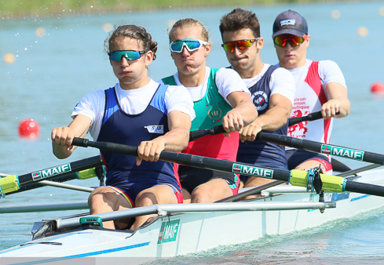
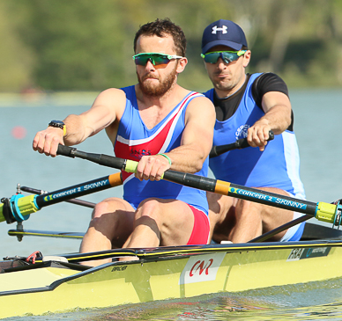
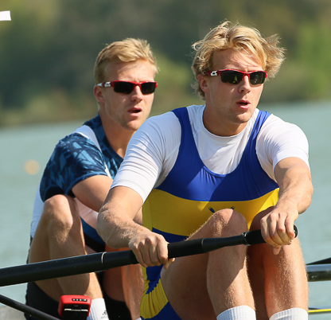
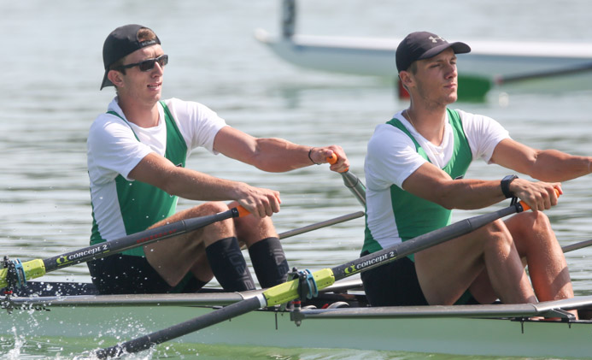
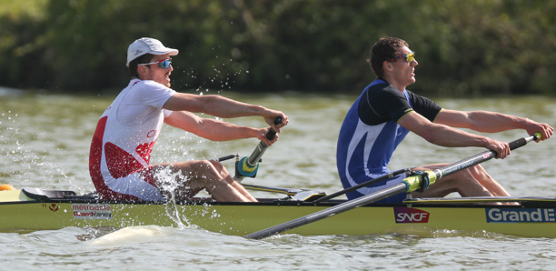
Pause : cherchez l’erreur
Notes:
1 – pas d’erreur. Equipage mixte de club, tous ont un tshirt blanc. Une casquette est portée, c’est autorisé. Si d’autres membres de l’équipage avaient une casquette, il aurait fallu qu’elle soit identique. Tout ok. Pour la petite histoire, il s’agit en outre d’une photo prise lors de régate de sélection U19… qui n’est pas une régate officielle, et donc non soumise aux règles FFA ☺
2 – prob de t-shirt
3 – prob de t-shirt
4 – attention chaussettes…
5 – prob de t-shirt

Slide 27
Sommaire
Informations générales : délégué, catégories, engagements, remplacements & forfaits
La pesée & tenue de compétition
Les plans de circulation & comment les lire
Le parcours d’un équipage, de l’embarquement au débarquement
Les textes à connaitre, et où les trouver
Régates internationales

Slide 28
Le plan de circulation (Art. 26)
Faites en sorte que vos équipages visualisent et comprennent les plans de circulation avant de partir sur l’eau, aussi bien en compétition qu’en entrainement
Les plans ne sont souvent pas les mêmes entre entrainement et compétition : vigilance notamment sur le positionnement des pontons de départ
Attention : transmettez les horaires d’entrainement ! Les horaires officiels sont affichés avec les plans de circulation.
Sauf décision contraire du jury, les entraînements doivent être terminés et tous les bateaux rentrés aux pontons de débarquement 30 minutes avant le départ de la première course d'une série d'épreuves
Les entrainements ne peuvent reprendre qu'après autorisation du Président du Jury : pendant l’attente de cette autorisation, éviter de bloquer les axes de passage. Les pontons sont vite encombrés !

Slide 29
Exemple : compétition

Slide 30
Exemple : entraînement

Slide 31
Où trouver les arbitres sur le bassin ?
Un groupe d’arbitres au départ pour aligner, donner et valider les départs
Un groupe d’arbitres sur l’eau pour prévenir les incidents, vérifier la bonne marche/tenue des courses et les valider
Un groupe d’arbitres à l’arrivée pour valider l’ordre d’arrivée et les tirages
Un président qui organise et supervise le jury pendant la régate
Un groupe d’arbitres aux pontons pour vérifier vos bateaux et équipages
Notes:
En cas de problème ou question, il est bon de savoir où trouver les arbitres sur un bassin
Ils sont à votre disposition pour vous répondre, en fonction à partir d’1h avant la réu des délégués, jusqu’à la signature du PV de la régate

Slide 32
Sommaire
Informations générales : délégué, catégories, engagements, remplacements & forfaits
La pesée & tenue de compétition
Les plans de circulation & comment les lire
Le parcours d’un équipage, de l’embarquement au débarquement
Les textes à connaitre, et où les trouver
Régates internationales

Slide 33
Embarquement
Autant que possible, soyez présent à l’embarquement et :
Rappelez à vos rameurs : l’heure de la course, leur numéro de couloir, les modalités de qualification à l’étape suivante, l’objectif
Soyez en possession des licences ou des pièces d’identité
En pratique :
On peut vous refuser l’embarquement si vous vous présentez très tôt, pour éviter trop d’embarcations sur l’eau en même temps (risque d’incidents). En général, prévoyez d’embarquer 30 min avant la course
Le Code des Régates stipule que « [Les compétiteurs] doivent embarquer le plus rapidement possible ». Ce n’est donc pas le moment d’expliquer à vos rameurs le plan du bassin, la tactique de course, le vent de travers …

Slide 34
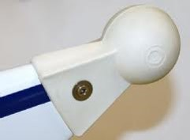
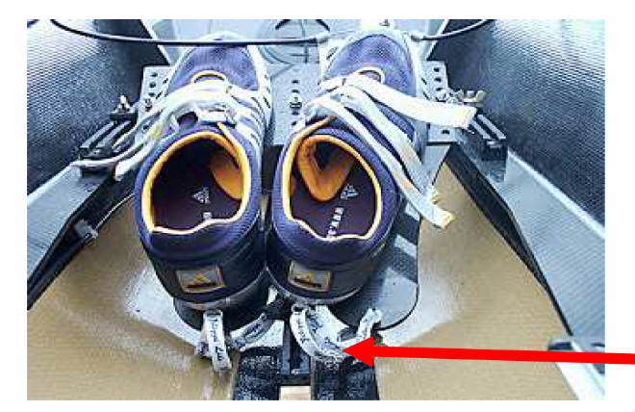
Équipement du bateau (Art. 18)
L’étrave du bateau doit être équipée :
D’une boule blanche d’au moins 4 cm de diamètre, en caoutchouc durci ou équivalent, ou construction offrant les mêmes caractéristiques de sécurité & visibilité
D’un support de fixation pour le numéro du bateau
Le cale-pieds ou les chaussures :
Doivent permettre au rameur de dégager facilement ses pieds en cas de chavirage
Un lacet doit relier chaque talon de chaussure à la planche de pied. A défaut, la chaussure doit être suffisamment rigide et ne pas dépasser l’horizontale quand elle est soulevée.
Un système type « Shimano » est également admis, sans lacet au talon
La présence dans le bateau de tout appareil permettant de communiquer avec l’extérieur est INTERDITE lors des compétitions !
Longueur minimum de la coque : 7,20 mètres
En pratique :
Vérifiez/faites vérifier par vos rameurs les points de sécurité de la coque, et qu’elle porte le bon numéro
Ces vérifications seront faites aléatoirement par les arbitres ; obligation de réparation en cas de manquement avant embarquement (= stress et perte de temps)
Notes:
Ces vérifications seront faites aléatoirement par les arbitres ; il en va de la sécurité de vos rameurs que ces équipements soient bien présents
>> chaussures : importants en cas de chavirage, MAIS AUSSI quand un athlète doit être sorti du bateau pour être amené au poste de secours. Ça n’est donc pas parce qu’ils sont en 8+ que ça n’est pas important !
>> boule : protection essentielle du matériel et des rameurs en cas de collision entre deux bateaux
>> faire un aparté sur le numéro, dont les caractéristiques idéales sont désormais précisées dans le Code : support opaque, noir sur blanc ou blanc sur noir, hauteur de chiffre 18cm min et largeur de trait 3 cm mini
>> longueur mini de coque importante pour pouvoir aligner convenablement tous les bateaux au départ

Slide 35
Spécificités équipages handi
Spécificités PR1
Usage de bateaux aux normes World Rowing obligatoire
Flotteurs aux standards World Rowing obligatoires, fixés aux portants à une distance minimum de 60 cm du centre du flotteur au centre du bateau (stabilité). Il n’est pas indiqué que ces flotteurs doivent toucher l’eau, c’est donc au choix.
Siège fixe avec dossier
Au moins une sangle obligatoire (largeur minimale 50mm ; couleur différente de celle de la tenue du rameur ; non élastique, sans boucle mécanique ; ouverture rapide dans le même sens pour toutes les sangles), fixée au dos du siège et placée autour du tronc du rameur. Des sangles supplémentaires peuvent être utilisées.
Spécificités PR2
Usage de bateaux aux normes World Rowing obligatoire
Flotteurs aux standards World Rowing facultatifs
Sièges ou assises fixes, dossiers facultatifs
Sangles facultatives
Spécificités PR3 : aucune.
Notes:
Poids des bateaux :
- 1 rameur en couple para-aviron (PR1 1x) : 24 kg ;
- 1 rameur en couple para-aviron (PR2 1x) : 22 kg ;
- 2 rameurs en couple handi-aviron (PR2 2x) : 37 kg.

Slide 36
Sur le chemin du départ (Art. 30-3)
Demandez à vos rameurs de :
Respecter les règles de circulation applicables
S'arrêter à l'approche d'une course, et ne reprendre sa route que lorsque le dernier équipage est passé (un huit ça fait des vagues, surtout quand c’est une course de skiff qui passe…)
Ne pas accompagner une course sur tout ou partie du parcours, même en dehors du balisage
Ne pas pénétrer sur le champ de course avant que le Starter n’en donne l'autorisation
Le non-respect de ces règles peut donner lieu à un avertissement.
En pratique :
Rester à l’écoute des annonces des arbitres ou coques de sécurité
Ne pas se positionner en attente devant la mire de départ
Rester très vigilants dans la zone d’échauffement : il y a souvent beaucoup de bateaux, un incident est vite arrivé
En cas d’accident, informer un arbitre ou une sécu dès que possible !
Notes:
Respecter les règles de circulation : d’où l’importance de connaitre le plan de circulation – vous ne serez pas sur l’eau avec eux, ils devront le visualiser et se débrouiller sans vous. Une explication du bassin, notamment de la zone de départ, peut être intéressante pour les rameurs arrivant sur leurs premières compétition (amenez les au départ sur la berge pour leur expliquer)

Slide 37
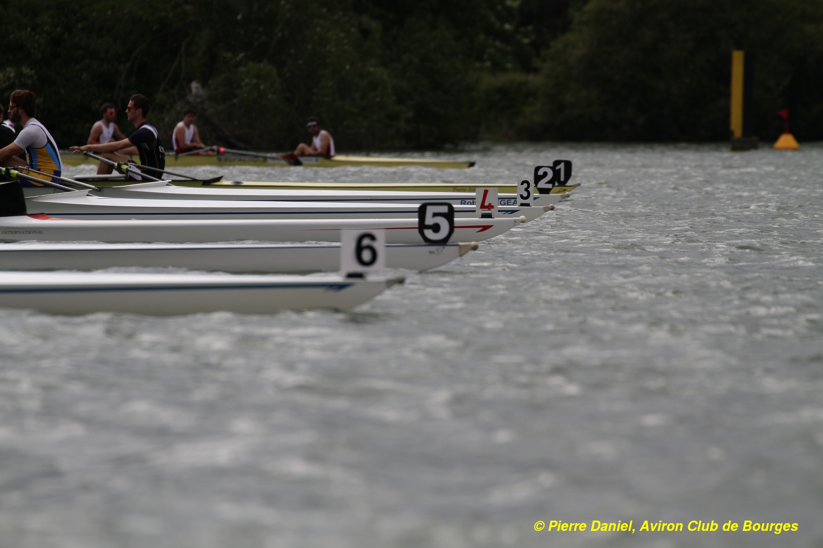
Au départ, avant l’annonce « 2 minutes » (Art. 30-4)
Deux minutes avant l’heure fixée pour le départ, les équipages doivent se trouver accrochés à leur ponton de départ, ou sous les ordres du Starter en cas de départ non tenu
Le Starter annonce cette heure limite par les mots « deux minutes »
L’aligneur peut commencer à pré-aligner les bateaux
Les compétiteurs doivent s’assurer que leur tenue est uniforme

Slide 38
Le départ non tenu
Un arbitre aligne au mégaphone depuis la berge :
Réagir rapidement !
« Le 6, avance ! » = on rame
« Le 2, recule ! » = on dénage
L’équipage est responsable de sa direction et sa position dans l’axe de son couloir
En pratique :
Former les équipages aux manœuvres sur l’avant (ou avec son coéquipier), qui permettent de rétablir l’orientation du bateau sans le faire avancer.
Pendant les manœuvres au départ, faire attention au vent :
Ne pas sortir de son couloir
Eviter de se mettre en travers
Rester calme !

Slide 39
Au départ, après l’annonce « 2 minutes » (Art. 30-4)
Les équipages doivent être prêts à prendre le départ dans cette période de deux minutes : le départ peut être donné dans les 30 secondes suivant l’annonce des deux minutes !
Ils doivent toujours veiller à rester dans l’axe de leur couloir
Ils doivent suivre les indications de l’aligneur jusqu’au bout

Slide 40
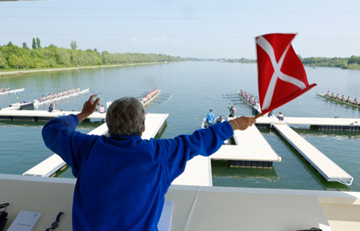
Le départ (Art. 30-4)
Deux procédures :
Départ normal ;
Départ rapide.
Attention : zone de calme sous haute tension ! Eviter les éclats de voix, crissements de freins de vélo, téléphone qui sonne fort etc.

Slide 41
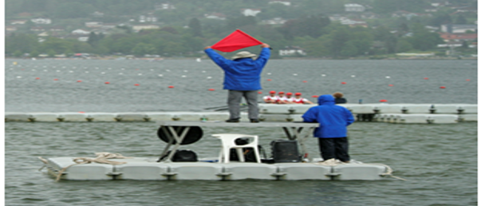
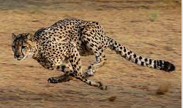
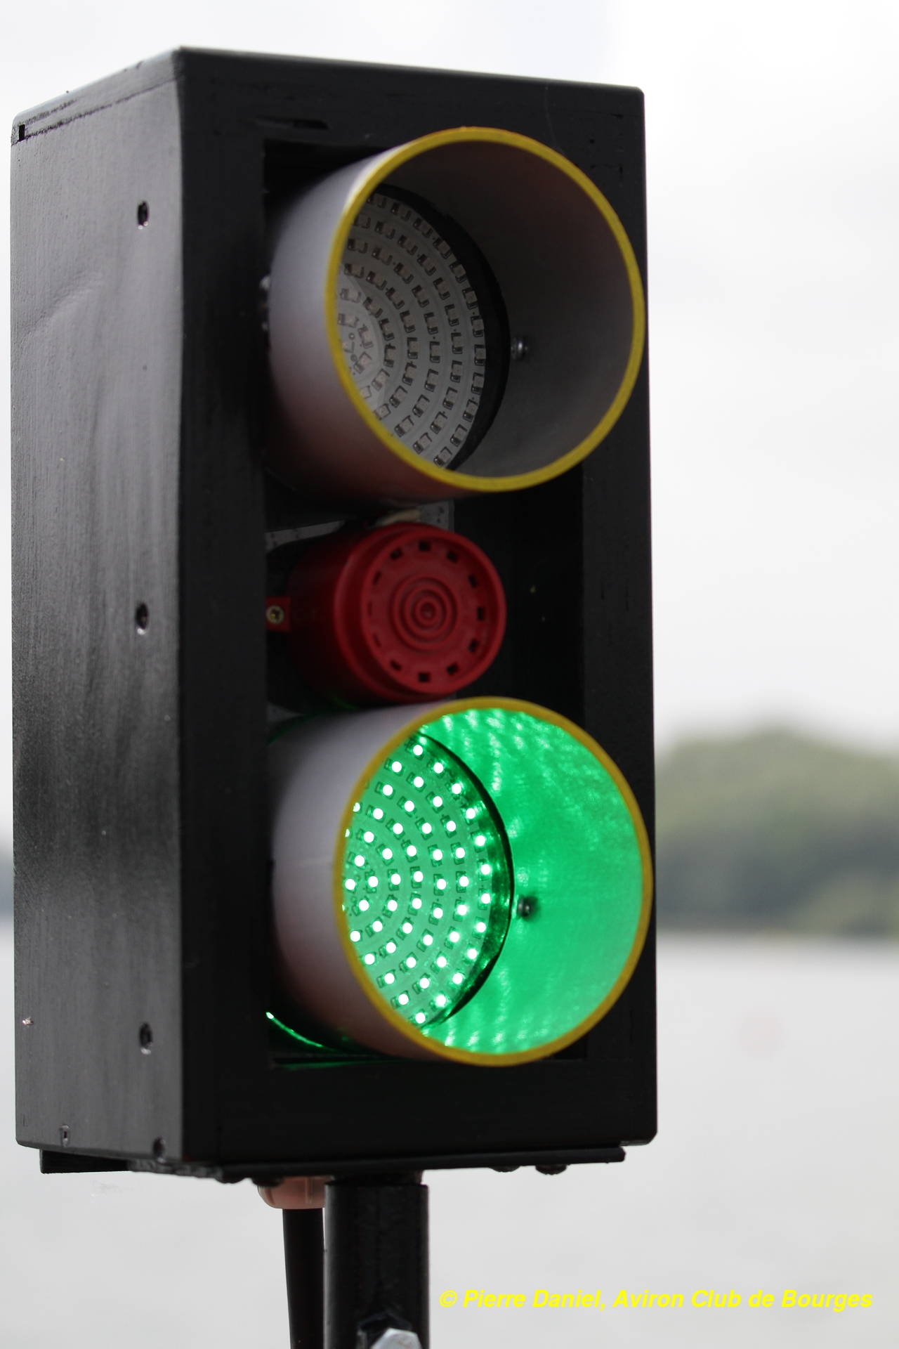
Le départ
Au drapeau | Aux feux |  | Départ rapide
Appel, dans l'ordre des couloirs, du nom de chacun des groupements sportifs |  |  | « DEPART RAPIDE »
« ATTENTION » |  |  | « ATTENTION »
Lève son drapeau rouge | Actionne le feu rouge | Actionne le feu rouge | Lève son drapeau rouge /OU/ Actionne le feu rouge
Après une pause variable, abaisse rapidement son drapeau rouge de côté et en prononce simultanément : « PARTEZ » | Après une pause variable, actionne le feu vert associé à un signal sonore | Après une pause variable, actionne le feu vert associé à un signal sonore | Après une pause variable, abaisse rapidement son drapeau rouge de côté et en prononce simultanément « PARTEZ » / OU / Actionne le feu vert associé à un signal sonore
Notes:
Départ rapide généralement utilisé en cas de conditions météorologiques difficiles (alignement compliqué pour cause de vent notamment)

Slide 42
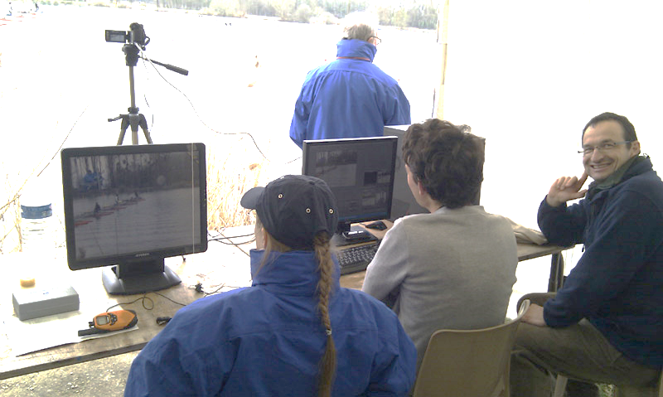
Faux départ (Art. 30-4)
Un équipage franchit la ligne de départ avant que le départ n’ait été donné (dès que le drapeau bouge)
Sanctionné d'un avertissement
La course est arrêtée par le starter ou l’arbitre de parcours en agitant son drapeau rouge et en faisant tinter sa cloche. Les équipages doivent s’arrêter immédiatement

Slide 43
Pause : mini quiz !
Je peux aller ramer sur le bassin dès 4h du matin si je veux : vrai ou faux ?
J’ai des femmes dans mon 4-SHPL, elles ne peuvent pas peser plus de 59 kg : vrai ou faux ?
Mon barreur pèse 85kg, peut-il barrer mon huit poids léger ?
Mon barreur du 8+SH est un J14 : quel poids doit-il faire ?
La cloche arrête une course en cas de faux départ : vrai ou faux ?
Notes:
Réponses :
faux, il faut respecter les horaires officiels d’entrainement
Faux, elles courent en épreuve masculine, elles respectent le poids masculin
Oui, il est au-dessus des 55kg réglementaires
55kg, peu importe s’il à 14 ou 65 ans
Faux, le drapeau rouge arrête la course, la cloche est utilisée simplement pour attirer l’attention

Slide 44
Pendant la course (Art. 30-5)
Les équipages doivent :
Maîtriser leur direction et rester dans leur couloir, y compris les avirons (sanction si avantage ou gêne)
Obéir à l’arbitre de parcours
Direction
Obstacle
Arrêt d’équipage (« stop », levé de drapeau blanc)
Arrêt de course (drapeau rouge, cloche)
Les arbitres ne doivent pas diriger les équipages. Ils décident néanmoins des indications qu'ils peuvent donner aux concurrents en fonction des situations créées par le déroulement de la course et l'équipement du plan d'eau
« Chut, on n’a pas le droit d’encourager » : fausse rumeur ! Ce qui est interdit, c’est utiliser un mégaphone ou autre outil d’amplification. Rien n’interdit les instruments de musique, mais évitons les klaxons, cloches et trompettes pour ne pas induire les rameurs en erreur.
Notes:
Bien sûr qu’on peut encourager, même dans les 100 premiers mètres (bon, évitez de crier lors des commandements de départ)

Slide 45
Pendant la course, les actions du juge de parcours (Art. 30-5)
Un équipage sort de son couloir et…
… en tire un avantage | … est sur le point de gêner ou d'accidenter un autre équipage | … n’en tire aucun avantage et ne met personne en danger | … n’en tire aucun avantage mais se dirige vers un obstacle
Appel de l’équipage ; Drapeau blanc levé ; « Direction » pour revenir dans leur couloir. Sanctions possibles : Avertissement au bout de deux appels sans réponse Arrêt avec déclassement ou exclusion si toujours pas de réaction | Appel de l’équipage ; Drapeau blanc levé ; « Direction » pour revenir dans leur couloir. Sanctions possibles : Avertissement au bout de deux appels sans réponse Arrêt avec déclassement ou exclusion si toujours pas de réaction | Aucune action | Appel de l’équipage ; Drapeau blanc levé ; « Direction » pour revenir dans leur couloir, ou « Stop » si pas de réaction et se rapproche dangereusement de l'obstacle. Bon à savoir : L'équipage peut être autorisé à continuer son parcours après avoir évité l'obstacle, et être classé.
Notes:
Colonne 2, supplément de code
Si cette manœuvre est impossible, par exemple si le bateau incriminé précède le bateau gêné, ils le laissent terminer le parcours et prennent la sanction qu'ils jugent utile après avoir consulté le résultat final ou bien ils arrêtent la course si la gêne a manifestement enlevé toute chance au bateau gêné / Peuvent immédiatement arrêter l'équipage incriminé sans avoir donné les injonctions préalables, si le changement de direction de l'équipage est très subit

Slide 46
Pendant la course, les actions du juge de parcours (Art. 30-5)
Un équipage… |  | Un accrochage entre plusieurs équipages
… se dirige vers un obstacle dans son couloir, évitable | … se dirige vers un obstacle dans son couloir, impossible à éviter | … crée un accident important avec un autre équipage | … crée un accident léger avec un autre équipage
L’arbitre pense pouvoir lui permettre d'éviter l'obstacle sans nuire au résultat : Appel de l’équipage ; Drapeau blanc levé ; « Obstacle » et dirige l’équipage autour de l’obstacle | Selon la distance parcourue, l’arbitre peut : Décider de renvoyer les équipages au départ pour un nouveau départ Différer le nouveau départ en renvoyant les équipages au parc à bateaux, où des instructions leur seront données | Selon la distance parcourue, l’arbitre peut : Décider de renvoyer les équipages au départ pour un nouveau départ Différer un nouveau départ Tenter de porter secours dans la mesure de ses moyens Sanctions possibles : Déclassement ou exclusion du ou des équipages fautifs | Selon la distance parcourue et les positions de course, l’arbitre de parcours peut : Laisser se dérouler la course après avoir évalué le temps perdu par l'équipage gêné Selon l’incidence sur le classement et la qualification au tour suivant, entériner le résultat, sanctionner l’équipage fautif, décider d'un nouveau départ avec seulement les équipages qui auraient pu bénéficier de l'incident Sanctions possibles : Déclassement ou exclusion du ou des équipages fautifs
Notes:
De manière très succincte, il y a beaucoup de cas de figure d’incidents pendant une course. Les arbitres sont formés aux différentes situations, et prennent en compte plusieurs paramètres.

Slide 47
Aïe, la météo se gâte… (Art. 26)
Le Code prévoit deux situations :
Conditions défavorables et prévisibles à l'avance | Conditions de compétition devenues subitement défavorables
Le déroulement de la compétition peut être modifié si les conditions atmosphériques ou autres le nécessitent (vent, chaleur, intempéries) La décision est prise par un comité d'équité, dont la composition est définie par le règlement de la compétition concernée Par défaut : le président du jury et du président du comité d'organisation. Une solution du document spécifique de Gestion des problèmes liés aux conditions de courses défavorables est alors mise en place | Le starter, l'arbitre de parcours ou le comité d'équité peut décider de ne pas faire donner le départ s'il a le sentiment que les conditions sont devenues dangereuses. L'arbitre de parcours ou le comité d'équité, peut aussi décider d'arrêter une course pendant son déroulement. Les compétiteurs doivent alors s'arrêter immédiatement (drapeau rouge & cloche) et suivre les instructions de l'arbitre de parcours.
.
Notes:
Document de Gestion des problèmes liés aux conditions de courses défavorables dispo ici :
Onglet Compétitions > Informations générales > Textes Réglementaires

Slide 48
L’arrivée (Art. 30-6)
La boule de l'étrave du bateau franchit la ligne d'arrivée dans le champ visuel des arbitres à l’arrivée.
Signalement par un signal sonore.
Le barreur (avec surcharge) doit être à sa place.
L’arbitre observe tous les équipages et valide la course par un drapeau blanc. Il lève un drapeau rouge s’il souhaite suspendre les résultats, pour une raison qu’il donnera aux équipages et aux juges à l’arrivée.
Notes:
Il est donc possible de finir le parcours avec moins de rameurs à bord du bateau ! Malaise au milieu du bassin par exemple, et besoin de finir le parcours pour pouvoir poursuivre dans le système de progression

Slide 49
Eh ! Ma course n’a pas été équitable ! (Art. 30)
S’il a le sentiment que la course n’a pas été équitable, l’équipage doit :
Interpeler l’arbitre de parcours en levant le bras, ou oralement, au max. 30 secondes après l’arrivée du dernier bateau de la course. Sans cette action, pas de suite !
S’il souhaite confirmer cette réclamation, le délégué confirme par écrit dans un délai de 60 minutes, avec un chèque de caution 20 points (soit 30 euros, mais vérifier dans la réglementation sportive en vigueur)
Les résultats de la course en question sont suspendus ou retirés
Le Bureau du Jury délibère et rend sa décision par écrit 60 minutes après le dépôt écrit
La caution rendue si réclamation est jugée bien fondée, les résultats modifiés. Si la réclamation est refusée, la course est validée et les résultats pourront être publiés.
A savoir : l’arbitre de parcours peut juger une course inéquitable sans qu’il y ait de manifestation de la part d’un équipage
Notes:
L’interpellation par l’équipage est la base de toute réclamation ! Sans cela, une réclamation apportée par le délégué seulement ne peut pas être reçue.

Slide 50
Retour au calme & débarquement (Art. 30-8)
Retour au calme :
Pas possible sur tous les bassins
Bien respecter le sens de circulation : s'arrêter à l'approche d'une course et ne reprendre la route que lorsque le dernier équipage est passé
Ne pas accompagner de course sur tout ou partie du parcours, même en dehors du balisage
Vous n’êtes pas les seuls à être fatigués : vigilance !
Débarquement :
Comme pour l’embarquement, libérez le ponton rapidement
Pensez à tout récupérer : bouteilles, chaussures, surcharges, pelles.

Slide 51
Sommaire
Informations générales : délégué, catégories, engagements, remplacements & forfaits
La pesée & tenue de compétition
Les plans de circulation & comment les lire
Le parcours d’un équipage, de l’embarquement au débarquement
Les textes à connaitre, et où les trouver
Régates internationales

Slide 52
Les différents textes
Les annexes au règlement intérieur :
4 - Règlement médical
7.1 - Le Code des Régates
7.2 - Le Code des Régates en mer
7.3 - Le Code des compétitions d’aviron indoor
9 - Règlement des mutations
10 - Règlement des championnats et critériums
Gestion des problèmes liés aux conditions de courses défavorables
La réglementation sportive de l’année
L’avant-programme de la régate en question, envoyé aux clubs au moins 1 mois à l’avance
Notes:
L’Avant-programme, diffusé au moins 1 mois avant, par l’organisateur après accord Ligue, Pt commission des arbitres et responsable sportif de ligue
Diffusion auprès de clubs invités, Internet
Il comporte :
Des informations générales sur la régate (dates, lieu, catégories, format et liste des courses, balisage, type d’arbitrage …)
Des informations qui vous concernent plus particulièrement :
L’heure de la réunion des délégués et/ou horaires de première course (détermine l’heure à laquelle vous devez arriver)
Informations sur les engagements (modes, dates, tirage au sort)
Plans de circulation
Pesées
La possibilité de faire des rotations de coques
La possibilité de faire des mixtes de club
Le nombre maximum d’engagé par catégorie
La liste des courses
Localisation & horaires services de secours

Slide 53
Où trouver ces textes ?
Sur le site Internet de la Fédération Française d’Aviron, rubrique « Compétitions » puis « Textes réglementaires » et « Réglementation sportive »

Slide 54
Régates internationales : sommaire
Qu’est-ce qu’une régate internationale ?
Comment faire les engagements (entries) ?
Le Team Manager
Engagements, forfaits, remplacements
Les pesées : bateaux, barreurs, PL
Équipements autorisés dans le bateau
La tenue de course & la publicité
Règles de circulation
Vers le départ
Pendant la course
L’arrivée
Aller plus loin
Notes:
Rassurez-vous, le Code FRA et calqué sur le Code World Rowing ! Simplement, beaucoup plus strict au niveau international (notamment sur l’homogénéité des tenues + la pub)
Il n’y a donc pas de grosses différences, et nous les passons en revue rapidement ici.

Slide 55
Qu’est-ce qu’une régate internationale ? (Art. 6)
Régates ouvertes à tous rameurs autorisés par leur fédération ou éligibles selon les règles d’engagement de la régate
World Rowing détermine quelles régates sont estampillées « internationales », et intégrées au calendrier international
En principe courues sous les règles de compétition de World Rowing, mais le Comité Exécutif peut approuver des départs de ces règles (indiquées lors des inscriptions)
Seuls les clubs (pour compétitions internationales « de quartier ») ou fédérations (pour championnats du monde, coupes du monde, etc.) sont autorisés à faire les engagements
Aucun athlète ne peut concourir pour deux clubs ou nations différentes à la même régate
Notes:
Régate « de quartier » (Gand, Munich, Essen, Mâcon, Gravelines, autres) ou une compétition Coupe du Monde, Championnat du Monde etc

Slide 56
Le Délégué (Team Manager)
Tout comme un délégué en France, le Team Manager :
Est le point de contact entre l’organisation et la FFA
Est responsable de l’équipe de France, et doit s’identifier auprès du comité d’organisation à son arrivée au bassin
Doit être présent (ou son délégué) à chaque réunion de Team Managers et fera passer toute communication de l’organisation aux coachs et équipages de la fédération
Est le point de contact pour toute réclamation, forfait, changement
S’assure que tous les équipages connaissent et comprennent les règles de circulation

Slide 57
Compétiteurs & catégories
Les compétiteurs doivent :
Avoir une condition physique adéquate
Savoir nager
Avoir une assurance (responsabilité FFA ou club)
Signer le World Rowing Commitment Form
Des catégories plus épurées qu’en FRA :
Under 19
Under 23
Senior : catégorie ouverte, sans restrictions d’âge
Master, de A (> 27 ans) à M > 89 ans et plus

Slide 58
Engagements (entries)
Catégories : U19, U23, Senior (tous âges), Master (à partir de 27 ans)
Les hommes ne peuvent concourir que chez les hommes, et les femmes que chez les femmes (ou équipages mixtes engagés comme tels)
Selon type de régate, transmission par FFA des engagements sur formulaire World Rowing, ou directement par le club à l’organisateur
L’ordre des rameurs dans un équipage commence par la fin du bateau (« bow »), et termine avec la nage (« stroke ») puis le barreur (« coxswain »)
Règles spécifiques applicables aux rameurs ayant une double nationalité

Slide 59
Forfaits (withdrawals)
Régates internationales | Evènements World Rowing
Tout forfait déclaré est irréversible
Tout forfait doit être remis par écrit au comité d’organisation le plus tôt possible, au plus tard avant la réunion des Team Managers | Tout forfait doit être remis par écrit à World Rowing, au plus tard 3h avant le tirage au sort des séries (Draw) Pour toute demande reçue plus tard que le délai susmentionné, la FFA recevra une amende de 500 EUR par forfait (sauf raison médicale acceptée).

Slide 60
Remplacements (substitutions or changes)
Régates internationales | Evènements World Rowing
Après la date limite d’engagements, avant le premier tour de l’épreuve
Equipages : substitution possible jusqu’à 50 % des rameurs plus le barreur Un rameur en 1x ne peut pas être remplacé, sauf pour raison médicale Tout changement doit être notifié par écrit au comité d’organisation au plus tard 1h avant le premier tour de l’épreuve | Equipages : substitution possible jusqu’à 50 % des rameurs plus le barreur Un rameur en 1x ne peut pas être remplacé, sauf pour raison médicale Tout changement doit être notifié par écrit à World Rowing au plus tard 1h avant le premier tour de l’épreuve
Notes:
Evènements WR = World Rowing Championship, World Rowing Cup regattas and qualification regattas for the Olympic, Paralympic and Youth Olympic Games
3 temps principaux pour les changements : avant la première manche

Slide 61
Remplacements (substitutions or changes)
Régates internationales | Evènements World Rowing
Après la première course de l’épreuve – raison médicale uniquement
Equipages : substitution possible pour raison médicale, de jusqu’à 50 % de l’équipage plus le barreur, de rameurs ayant déjà concouru dans le premier tour de l’épreuve Le certificat médical pour le changement d’équipage doit être approuvé par le comité d’organisation La permutation (échange de rameurs d'un équipage engagé à un autre), n’est pas autorisée Pas de remplacement autorisé pour les rameurs en 1x ayant déjà couru Un rameur remplacé ne peut pas ramer de nouveau dans la régate, même s’il est guéri | Equipages : substitution possible pour raison médicale, de jusqu’à 50 % de l’équipage plus le barreur, de rameurs ayant déjà concouru dans le premier tour de l’épreuve Le certificat médical pour le changement d’équipage doit être remis par écrit à World Rowing Le changement doit être approuvé par le médecin World Rowing, qui examine le rameur. Le remplaçant doit être éligible. Le rameur remplacé peut rejoindre l’équipage une fois remis, après soumission d’un nouveau certificat et examen par le même médecin World Rowing La permutation (échange de rameurs d'un équipage engagé à un autre), n’est pas autorisée Pas de remplacement autorisé pour les rameurs en 1x ayant déjà couru
Notes:
Evènements WR = World Rowing Championship, World Rowing Cup regattas and qualification regattas for the Olympic, Paralympic and Youth Olympic Games
A savoir, un rameur PL doit être

Slide 62
Remplacements : règle applicable aux PL
Lorsqu’un rameur poids léger remplace un rameur lui-même poids légers en dehors des heures de pesée:
Il doit immédiatement se rendre au local de pesée des athlètes
Il doit se conformer aux règles de poids individuel et de poids moyen du bateau.
Le reste de l’équipage ne sera pas pesé à nouveau.

Slide 63
Remplacements consécutifs (Consequential Substitutions)
Uniquement en évènements World Rowing :
Un rameur malade ou blessé peut être remplacé par un rameur d'un deuxième bateau (sans doublement)
Ce dernier rameur peut à son tour être remplacé dans ce bateau par un autre rameur
Ce changement consécutif ne peut avoir lieu que si la ligne de substitutions résulte clairement de la maladie ou de la blessure du rameur du premier bateau
Si le rameur malade ou blessé se rétablit et est replacé dans son bateau, le rameur qui a remplacé le rameur malade ou blessé et tout autre rameur remplacé à la suite de la substitution initiale doivent alors en même temps, et avec effet immédiat, être replacés dans leur bateau d'origine pour le tour suivant de leur épreuve.
Si aucun remplaçant n’est disponible pour le deuxième rameur, alors ce deuxième équipage peut être retiré pour raison médicale

Slide 64
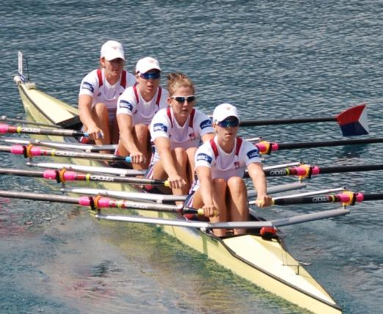
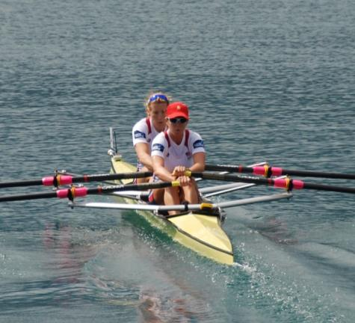
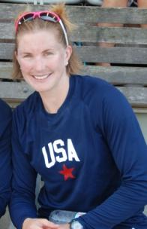
Remplacements consécutifs : exemple
Changement
Remplaçant
Equipage A
Equipage B
Retour

Slide 65
Les pesées : bateaux
(Appendix R3)
Lors de compétitions internationales majeures, les bateaux sont soumis à des pesées post-course :
Tout poids inférieur au minimum indiqué ici est sanctionnable d’une relégation (Boat underweight : BUW) à la première offense, et exclusion (EXC) ensuite.
Ces poids s’entendent sans eau stagnante, gourdes ou tout matériel n’étant pas fermement attaché au bateau : retrait demandé, et vérifications effectuées par les arbitres
Possibilité de vérifier le poids du bateau avant le début officiel de la régate sur les balances mises à disposition
1x | 2x | 2- | 2+ | 4x | 4- | 4+ | 8+
14 kg | 27 kg | 27 kg | 32 kg | 52 kg | 50 kg | 51 kg | 96 kg
PR1 1x | PR2 1x | PR2 2x | PR3 4+
24 kg | 22 kg | 37 kg | 32 kg

Slide 66
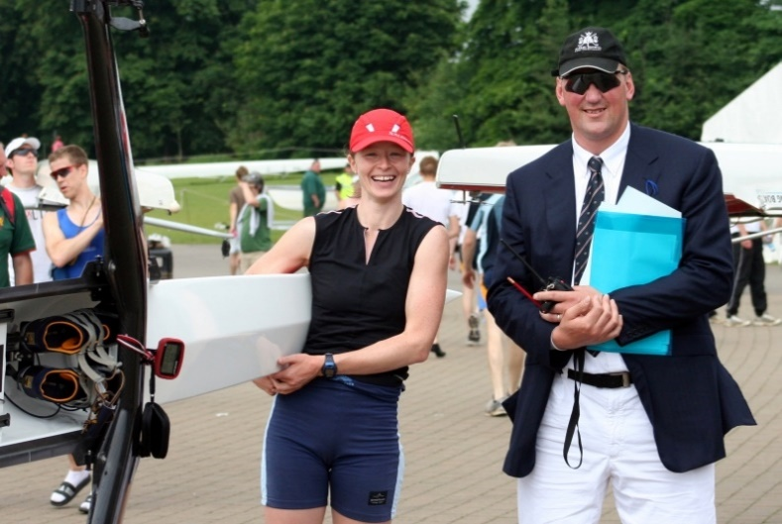
Les pesées : bateaux
Après un tirage au sort, l’arbitre vous informe officiellement que votre bateau doit être pesé (« Boat must be weighed / Boat for weighing ») :
Vous êtes tenus d’aller au local de pesée des bateaux, situé à proximité des pontons
Si vous n’obtempérez pas, l’équipage est déclassé à la dernière place de la course. En cas de deuxième offense, l’équipage est exclu : BUW la première fois puis EXC
Vous ne devez rien ajouter comme poids au bateau (y compris de l’eau sur les chaussures !), au risque d’exclusion.

Slide 67
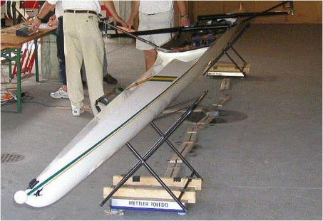
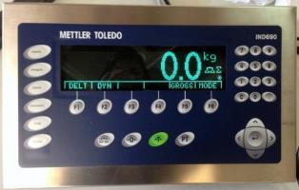
Les pesées : bateaux
Les bateaux sont pesés avec les éléments essentiels à leur usage (portants, chaussures, sièges, extensions, haut-parleurs & câbles…)
Sans les avirons, ni le numéro d’étrave
Sans dispositif électronique (stroke, coxbox ou autre)
Sans les éventuels vêtements rangés dans les caissons, les bouteilles. L’eau résiduelle doit être retirée.
Si le bateau n’est pas au poids, relégation (« BUW »). La deuxième offense mène à l’exclusion (« EXC »).
Notes:
Un bateau BUW sera nécessairement pesé de nouveau plus tard dans la compétition. Vous êtes prévenus…

Slide 68
Les pesées : barreurs (cox/coxswain)
Quelques différences entre le Code français et le Code World Rowing :
Le barreur fait partie intégrante de l’équipage : les restrictions de catégorie d’âge s’appliquent donc (sauf pour les Masters) ! Un équipage junior ne peut pas être barré par un sénior.
Sexe indifférent
Poids minimum, en tenue de compétition, de 55 kg pour toutes les catégories
Surcharge 15 kg maxi
Pesée entre 2h et 1h avant la première course de chaque épreuve, chaque jour de compétition
La surcharge peut être contrôlée à l’embarquement, avant la cérémonie de remise des médailles, et au débarquement après chaque course
Starter et JP peuvent demander au barreur de montrer la surcharge au départ

Slide 69
Les pesées : Poids Légers (lightweights)
Mêmes poids qu’en France ; des modifications sont attendues en 2023.
Pesée en tenue de compétition
Comme en FRA, une pesée par jour et par épreuve, entre 1 heure et 2 heures avant la première course de chaque épreuve à laquelle ils participent, chaque jour de compétition
Equipages pesés dans l’ordre des couloirs, de 1 à 6, pour chaque épreuve
Equipage pesé comme tel, ensemble, le nombre de fois nécessaire pour atteindre le bon poids dans le temps imparti
Un remplaçant peut être pesé en même temps que le reste de l’équipage.
HOMMES
FEMMES
Poids maximum
du rameur
72,5 kg
59 kg
Poids maximum
Moyen de l’équipage
70,0 kg
57 kg
Poids maximum
du rameur en skiff
72,5 kg
59 kg
Notes:
A noter / le congrès extraordinaire de 2020 a délégué autorité au congrès de 2022 de décider d’éventuelles modifs aux moyennes PL à partir de 2023
En cas de remplacement, le rameur remplaçant est donc déjà pesé. Ce rameur peut également se peser à tout moment avant la prochaine course de l’épreuve en question.

Slide 70
Poids Légers : cas particuliers
Report de course :
9h
10h
11h
16h
Horaire de pesée
Course reportée
à 16 h : pas de nouvelle pesée !
Heat
LM 2-
Heat
LM 2-
2 manches d’une même épreuve le même jour
9h
10h
11h
16h
Horaire de pesée
Day 1: heats at 11h and 11h06
Heat
LM 2-
9h
10h
11h
16h
Day 2: Rep at 11h Final at 16h
Horaire de pesée pour tous les équipages !
Rep.
LM 2-
Final
LM 2-

Slide 71
Tenues : attention à la pub !
(Appendix R6)
World Rowing très strict sur les publicités
Sponsors personnels autorisés dans certaines limites
Tenue de course divisée en deux parties : au-dessus de la taille, en-dessous de la taille
Identification | Taille max autorisée
Fabricant de la tenue | Max. 1x 30cm² sur le haut et le bas de la tenue
Sponsor de la FFA | Max. 1x 100cm² sur le haut et le bas de la tenue Max. 2x 80cm², vertical, côtés Max. 50cm² sur une ou deux jambes
Technologie textile | Max. 1x 10cm² sur le haut et le bas de la tenue
Identification de la FFA | Logo 1x 100cm² (haut)
Attention à l’espace réservé WR sur les manches : pas d’autre sponsor autorisé à cet endroit !
Fabricant max: 30cm²
Tech.
Max: 10cm²

Slide 72
Tenues : attention à la pub !
Des restrictions publicitaires s’appliquent également sur :
Les chaussettes
Les lunettes
Les couvre-chefs
Tout ce qui n’est pas autorisé dans le règlement est interdit.
Une spécificité pour les handis : quand une sangle couvre une identification, il est possible de reporter cette identification sur la sangle.
Comme en FRA, l’uniformité doit être de mise : mais là où on autorise un départ en FRA avec avertissement, en international l’équipage ne prend pas le départ !

Slide 73
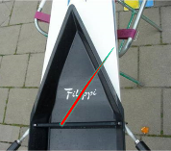
Coques : pub réglementée ici aussi !
Les points importants à connaître :
Plaque du fabriquant obligatoire à l’intérieur du bateau
Aucune autre marque à l’intérieur (Filippi, Empacher …)
Etiquettes World Rowing obligatoires et dans le bon ordre dans les premiers 60-80cm de l’espace occupé par les rameurs ; aucune autre identification dans cet espace !
Des dimensions maximales s’appliquent sur :
Les chaussures, sièges, dames de nage, portants, dérives, pelles
Les coques
Pour en savoir plus, se reporter directement au Règlement (Annexe R6 car il change…)

Slide 74
Coques : équipements
Pendant les courses les seules informations disponibles pour les équipages dans les bateaux sont :
Le temps;
La cadence;
La vitesse/accélération;
La fréquence cardiaque
Ce sont les données dites « autorisées ». Elles peuvent être vues par l’équipage et enregistrées mais pas envoyées vers l’extérieur du bateau.

Slide 75
Vers l’embarquement
Comme en France, prendre connaissance des règles de circulation :

Slide 76
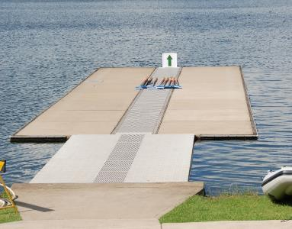
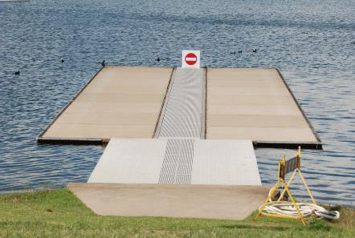
Vers l’embarquement
Des pontons clairement identifiés :
Embarquement (Outgoing )
Débarquement (Incoming)

Slide 77
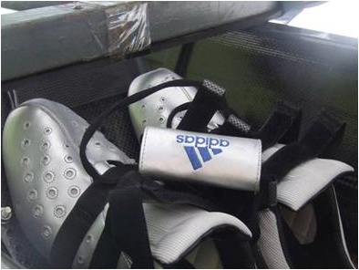
Vers l’embarquement
Des points vérifiés par les arbitres :
Sécurité : boule de protection, système “quick release” obligatoire, lacets ou chaussures ne dépassant pas l’horizontale pour permettre dégagement aisé du rameur
Publicité
Identité par photobook
Tenues, et cohérence entre les tenues
Numéro, apporté par l’organisation dans les évènements World Rowing
Notes:
Système quick release = système permettant l’ouverture simultanée des scratchs sur les deux chaussures par un seul mouvement des mains (sur la photo, la poignée estampillée Adidas)

Slide 78
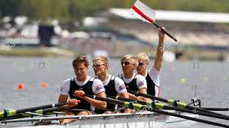
Sur le chemin du départ
Comme en FRA :
Respecter le sens de circulation
S’arrêter au passage d’une course
Ne pas accompagner de course sur tout ou partie du parcours
Obéir aux injonctions des arbitres et bénévoles qui jalonnent le parcours
En cas d’avarie :
Signaler au plus vite l’avarie auprès d’un arbitre ; le président de Jury pourra reporter la course
Evaluer le temps de réparation
S’informer du nouvel horaire de course

Slide 79
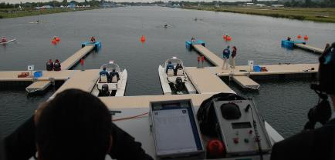
Dans la zone de départ
Comme en FRA :
Attendre d’être appelé avant de pénétrer sur le champ de courses, au plus près possible des pontons de départ
C’est bien de parler anglais un minimum pour comprendre et se faire comprendre !
Ecouter les remarques et informations du Starter : en international, les couloirs peuvent être décalés pour des raisons d’équité. Avoir le numéro 3 ne veut pas forcément dire qu’on court au couloir 3 !
Pas besoin d’être dans l’ordre pour entrer sur le champ de course, le Starter appelle ceux qui sont présents : « France, lane 4 ; Denmark, lane 6 ; Germany, lane 1 etc. »
Notes:
Couloirs décalés : les bassins ont souvent plus de 6 couloirs, parfois allant jusqu’à 10. En début de chaque sessions, le comité d’équité décide quels couloirs vont être utilisés. Cette information est passée au Starter, qui l’annonce à l’arrivée des équipages

Slide 80
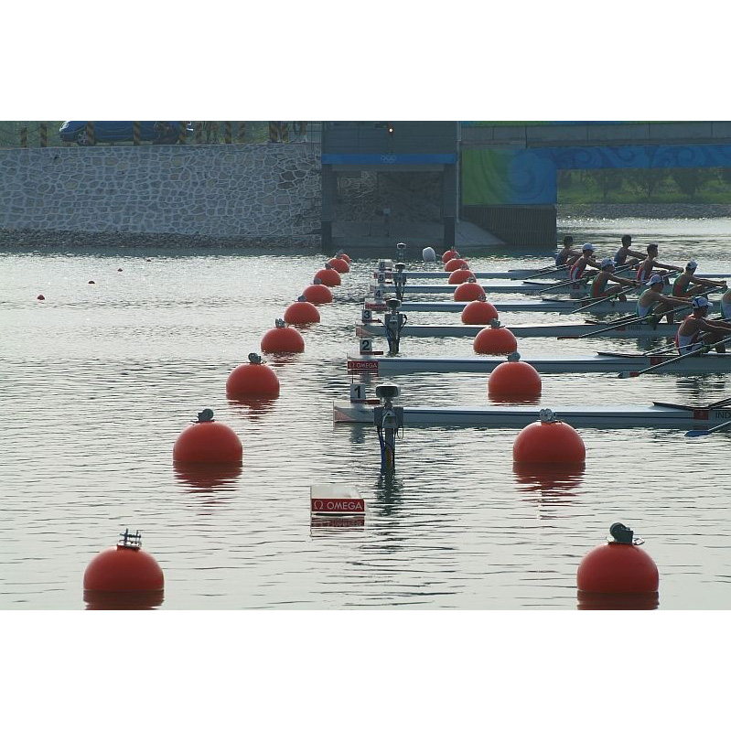
A l’annonce des deux minutes
Comme en FRA, les équipages doivent :
Etre accrochés
Se mettre en tenue
Ecouter les informations du Starter (sanctions , pénalités, demande aux barreurs de montrer leur tare, utilisation d’un système d’alignement)
Lorsqu’un système d’alignement est utilisé :
Après l’annonce « TWO MINUTES », le Starter annoncera aux équipages : « RAISING START SYSTEM »
Les équipages ne doivent plus bouger, dans l’attente de la montée des sabots
Une fois les sabots en place, les équipages doivent y placer leur pointe. Le reste se fait avec les teneurs de bateaux.

Slide 81
Start system : démonstration

Slide 82
Objection au départ
Oui, une objection peut être formulée au départ !
Toute objection faite par un équipage ayant reçu un avertissement, ayant été exclu ou disqualifié doit être faite immédiatement :
en levant la main
puis transmise oralement à l’arbitre de parcours ou au Starter
Une décision sera prise et rapportée à l’équipage.

Slide 83
Procédures de départ
Classique, au drapeau | Classique, aux feux |  | Départ rapide
Appel, dans l'ordre des couloirs, du nom de chaque nation |  |  | « QUICK START »
« ATTENTION » |  |  | « ALL CREWS: ATTENTION »
Lève son drapeau rouge | Actionne le feu rouge | Actionne le feu rouge | Lève son drapeau rouge /OU/ Actionne le feu rouge
Après une pause variable, abaisse rapidement son drapeau rouge de côté et en prononce simultanément : « GO » | Après une pause variable, actionne le feu vert associé à un signal sonore | Après une pause variable, actionne le feu vert associé à un signal sonore | Après une pause variable, abaisse rapidement son drapeau rouge de côté et en prononce simultanément « GO » / OU / Actionne le feu vert associé à un signal sonore
Notes:
Comme en FRA

Slide 84
Le parcours
Comme en FRA, le couloir est la zone « protégée » de l’équipage.
Cependant :
L’équipage peut le quitter ; ceci engage sa responsabilité
Il ne doit pas gêner d’autres équipages
Il ne doit pas en tirer un avantage
D’autres équipages peuvent empiéter dans leur couloir
On distingue trois principaux cas d’action de l’arbitre :
La mise en danger
L’inéquité
Les cas « borderline » ou un impact est possible
Comme en FRA, l’arbitre agira suivant les situations :
Selon si l’équipage est dans son couloir protégé
Selon si l’équipage est en dehors de son couloir
Selon la distance parcourue

Slide 85
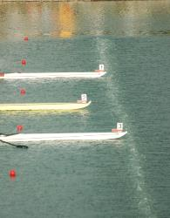
L’arrivée
La ligne d’arrivée est matérialisée par :
Une mire sur la rive opposée à la tour d’arrivée
Des drapeaux rouges disposés à 5 mètres en dehors du champ de courses
(parfois) une ligne de bulle 80cm à 1m au-delà de la vraie ligne d’arrivée.

Slide 86
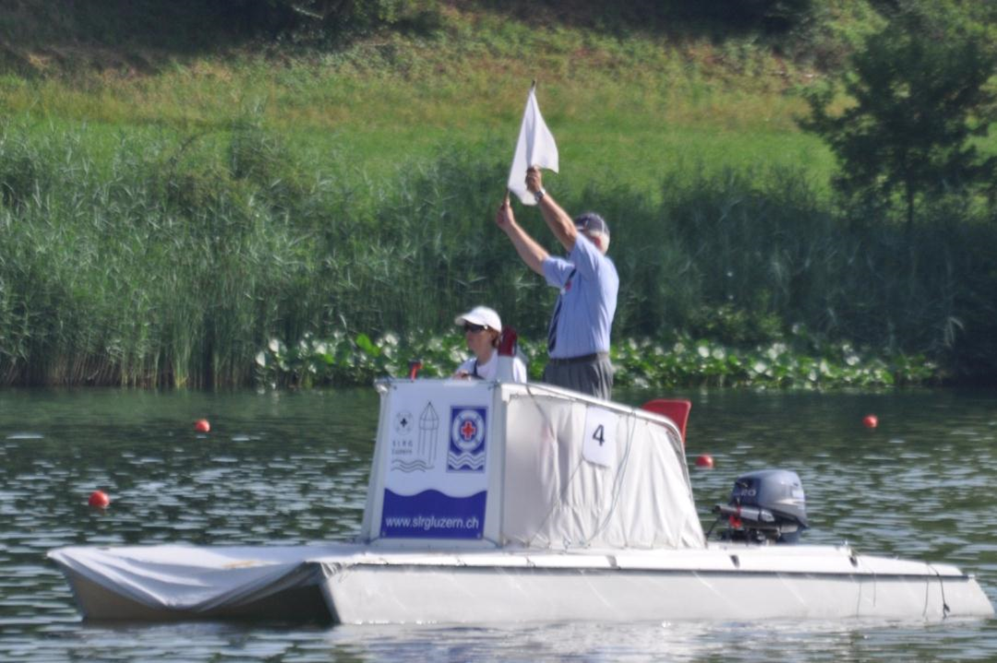
L’arrivée
Comme en FRA, la fin d’une course nécessite une validation par l’arbitre de parcours : ce n’est pas parce que la course a été menée à son terme que celle-ci est entérinée !
Signification des drapeaux :
Drapeau blanc levé : course entérinée
Drapeau rouge levé : en attente. Quelque soit la décision de l’arbitre, l’équipage a des droits, mais pas à tout moment.

Slide 87
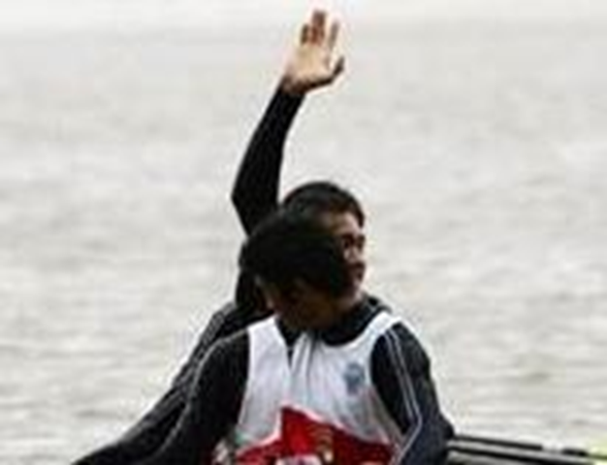
Opposition / Objection
En cas de sentiment d’inéquité, l’équipage doit obligatoirement :
Lever la main
Attirer l’attention verbalement du starter, de l’arbitre de parcours, ou de l’arrivée
Quand ?
Au départ
Durant la course
A l’arrivée
L’arbitre doit alors immédiatement prendre une décision sur l’objection :
Soit il accepte l’objection ➔ fin du processus
Soit il rejette l’objection ➔ vous pouvez porter réclamation écrite via le team manager

Slide 88
Réclamation
Une réclamation peut être déposée par :
L’équipe dont l’objection est rejetée
L(es) équipe(s) affectées par l’acceptation d’une objection
A la suite de la publication de résultats que contestent une (des) équipe(s)
Comment :
Par écrit dans un délai d’une heure
Accompagnée du dépôt de 100 EUR ou équivalent
Quand :
Au maximum 1 heure après la décision de l’arbitre ayant reçu l’objection
Auprès de qui :
Le président du jury, qui représente le Bureau du jury
Réponse par écrit du Bureau du jury avant le prochain tour de l’épreuve et au plus tard 2 heures après la dernière course de la journée.

Slide 89
Vue globale d’un processus de réclamation
Objection de l’équipage
Arbitre
Décision de l’arbitre
Rejetée
Réclamation
Acceptée
Equipages affectés
Bureau du jury
Fin du processus
Décision du bureau de jury
Rejetée
Appel
Acceptée
Comité exécutif
Fin du processus
Décision du Bureau exécutif
Rejetée
Tribunal Arbitral du Sport (TAS) – dernier recours
Acceptée
Fin du processus

Slide 90
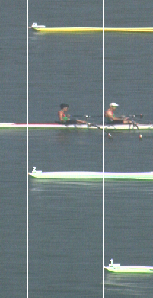
Ex-aequo
Afin d’éviter de faire des nouvelles courses entre équipages ex-aequo (dead heat) et ainsi impacter leur état de forme sur les tours suivants, en cas d’ex-aequo :
l’équipage qui progresse est celui le mieux placé au tour précédent (sauf dans le cas d’un premier tour, auquel cas on procédera à un « re-row » entre les deux équipages).
en cas de placement identique, c’est le tour encore précédent qui fera référence pour les placements, etc.
➔ La stratégie de course est donc importante !

Slide 91
Pour aller plus loin…
Retrouvez les informations sur chaque évènement World Rowing sur le site, avec les documents importants rangés dans Event Documents :

Slide 92
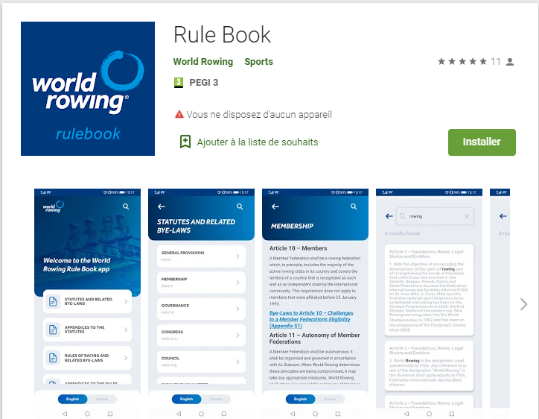
Pour aller plus loin…
Retrouvez les textes réglementaires sur le site World Rowing, et sur appli :
play.google.com/store/apps/details?id=com.worldrowingrulebook&hl=fr_FR

Slide 93
Des questions ?
Merci de votre attention !

